Slide 1
Тема:
«Кто страшнее?»
Литературная сказка

Slide 2
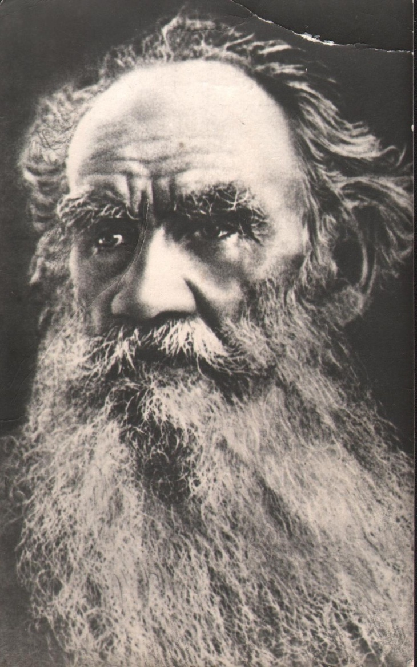
Лев
Николаевич
Толстой
(1828 – 1910 )

Slide 3
План урока:
Беседа о сказках.
Работа над загадками и образными выражениями.
Работа над сказкой «Кто страшнее?».
1. Чтение сказки.
2. Словарная работа.
3. Работа над выразительностью чтения.
4. Чтение по ролям.
Итог урока.
Домашнее задание.

Slide 4
У него четыре лапки,
Лапки – цап-царапки,
Пара чутких ушей.
Он – гроза для мышей.

Slide 5
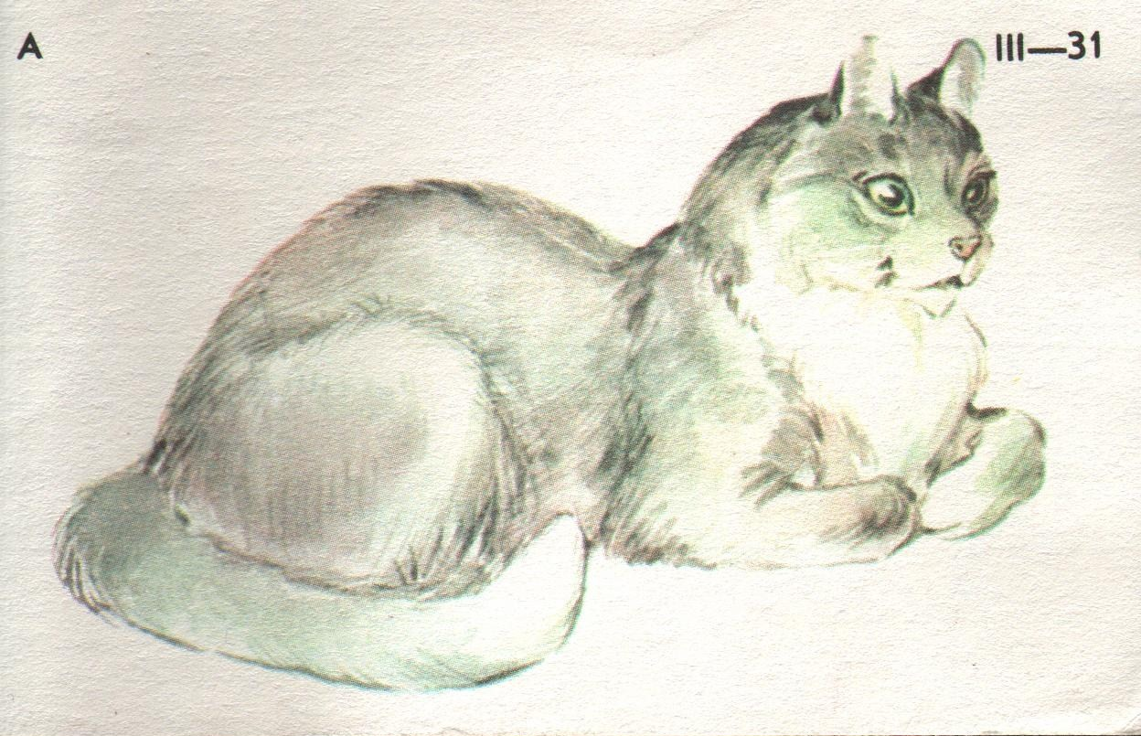
кот
кошка
котенок
котята
кошачий
кошкин

Slide 6
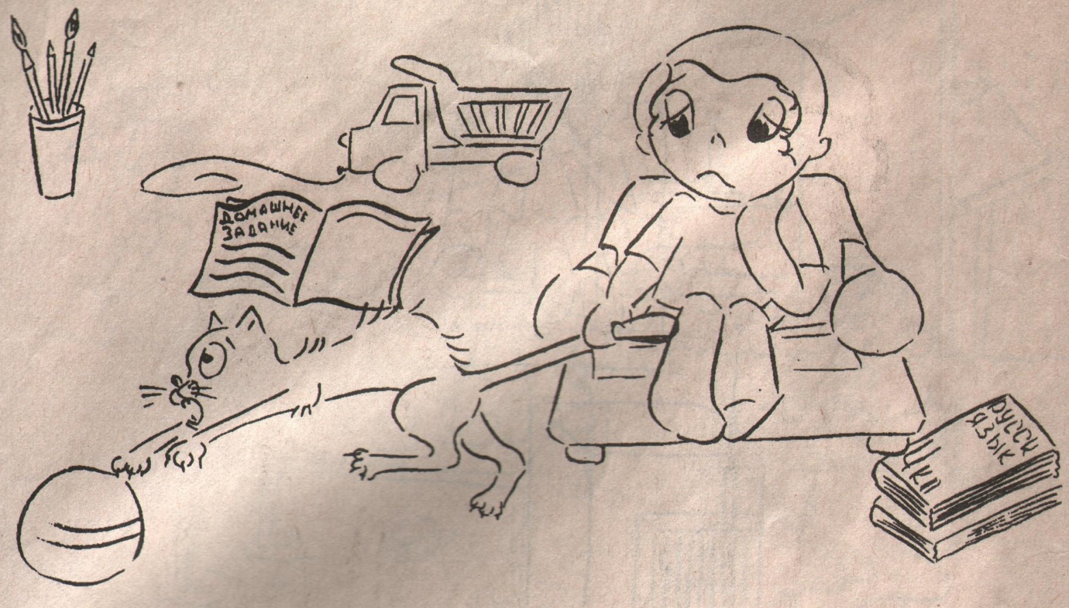

Slide 7
Тянуть кота за хвост – тянуть время

Slide 8
Сами – крошки,
Боятся кошки.
Под полом живут,
Туда всё несут

Slide 9
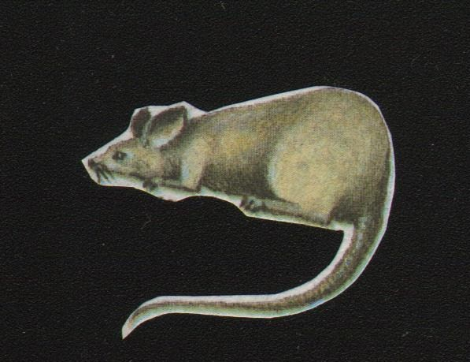
мышь
мышка
мышонок
мышиный
мышеловка

Slide 10
Качая клювом и хвостом,
Будильник ходит под окном.
На лапах шпоры, сам с вершок,
А на макушке гребешок.

Slide 11
Петух – домашняя птица с ярким, разноцветным оперением, красным гребешком на голове и красной бородкой. В некоторых районах нашей страны петуха называют певень, певун. Слова певень, певун, петух русские, и образовались они от слова петь. Так называют петуха за его любовь к пению.

Slide 12
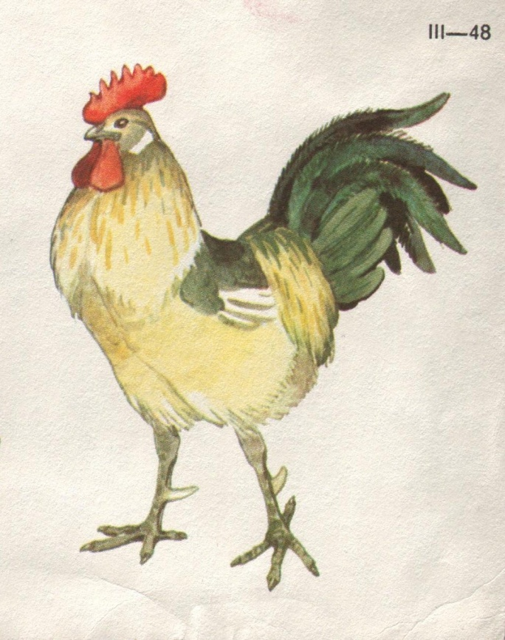
петух
петь
певень
певун
петушок
Петя

Slide 13
Вставать с первыми петухами –
вставать очень рано

Slide 14
Петуха спросили дети:
Почему зовут Вас Петей?
Так ответил Петя детям:
- Хорошо умею петь я.

Slide 15
Петушок
(латышская народная песня)
Утром только зорька
над землёй встаёт,
Звонко во дворе
наш петушок поёт.
Петушок, погромче пой,
Разбуди меня с зарёй.

Slide 16
Кто страшнее?
Мышка вышла гулять. Ходила по двору и пришла опять к матери.
- Ну, мама, я двух зверей видела. Один страшный, другой добрый.
Мать сказала:
- Скажи, какие это звери.
Мышка сказала:
- Один страшный, ходит по двору вот так: ноги у него чёрные, гребешок красный, а нос крючком. Когда я мимо шла, он стал кричать так громко, что я от страха не знала, куда уйти.
- Это петух, - сказала старая мышь. – Он зла никому не делает, его не бойся. Ну, а другой зверь?
- Другой лежал на солнышке и грелся. Шейка у него белая, ножки серые, гладкие, сам лижет свою белую грудку и хвостиком чуть двигает, на меня глядит.
Старая мышь сказала:
- Глупая ты, глупая. Ведь это сам кот.
(По Л. Толстому.)

Slide 17
Кого встретила мышка во дворе?

Slide 18
Какой зверь «добрый», а какой – «страшный»? Почему вы так думаете?

